Slide 1
Guide de discussion en équipe au sujet de notre engagement
Notes:
REMARQUES
Notre engagement a été élaboré pour augmenter la compréhension collective de qui nous sommes en tant qu'entreprise.
Nous permettre d'adhérer au même but, à la même vision, aux mêmes valeurs et aux mêmes comportements.
Créer un service à la clientèle de classe mondiale.
Renforcer qui nous sommes et comment nous travaillons.

Slide 2
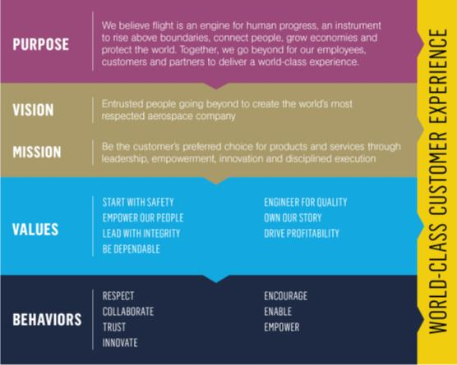
Ordre du jour de la séance de travail
Transformation culturelle
Comment nous sommes arrivés ici
Présentation de : Notre engagement
But, vision et mission
Valeurs
Comportements
Activité de groupe
Q&R
Notes:
REMARQUES
Notre engagement fait partie de la transformation culturelle de Pratt & Whitney.
À la diapositive 11, un exercice de groupe vous aidera à adopter les nouveaux comportements au quotidien.

Slide 3
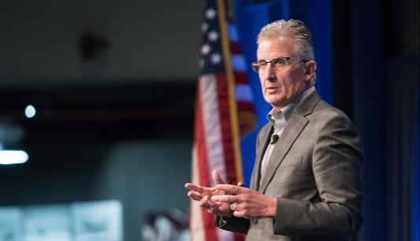
Une transformation culturelle
Pratt & Whitney a entrepris une transformation culturelle
Les employés doivent comprendre qui nous sommes et la façon dont nous travaillons avec nos clients, nos fournisseurs et entre nous
Une communication constante, transparente et opportune est essentielle à cette transformation
« En tant que cadres, nous sommes responsables de l’engagement du cœur et de l'esprit de nos employés, pour leur donner un plus grand sens du devoir ».
-Bob Leduc
Notes:
REMARQUES
Notre entreprise a fait face à des défis pour définir qui nous sommes.
Nous voulons créer une culture qui donne à chaque employé un sens du devoir et de l'accomplissement dans son travail.
Assurez-vous que chacun des employés comprend le but de l'entreprise et le rôle qu'il joue pour donner vie à ce dernier.

Slide 4
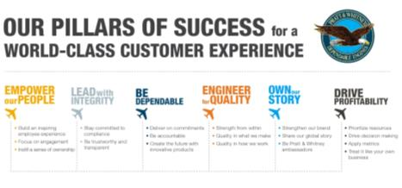

Comment nous sommes arrivés ici
Piliers de la réussite présentés en 2017
  Pour guider les comportements des employés
  Confusion créée entre les piliers et les valeurs et les philosophies locales
« Notre engagement » présenté en 2019
  Simplifie qui nous sommes en combinant nos valeurs (anciennement piliers de la réussite) avec notre but, notre vision, notre mission
  et nos comportements
Notes:
REMARQUES
Piliers de la réussite = nos valeurs.
Valeurs combinées avec le but, la vision, la mission et les comportements = notre engagement.

Slide 5
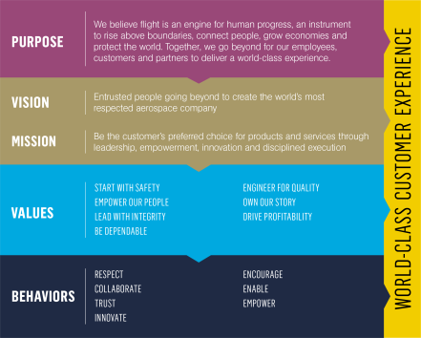
Notre engagement
Qui nous sommes et comment nous travaillons
Donne de la clarté et de la simplicité au système de croyances partagées de notre entreprise
Constitue la base de la façon dont nous créons les produits les plus sécuritaires et les plus fiables pour nos clients
Essentiel pour concrétiser notre vision de devenir l'entreprise aérospatiale la plus respectée au monde
Notes:
REMARQUES
Une nouvelle valeur a été ajoutée à notre engagement : Commençons par la sécurité.
Rien n’est plus important que la sécurité de nos employés et de nos produits.

Slide 6
But
Nous croyons que l'aviation est un moteur du progrès humain, un instrument pour s’élever au-dessus des frontières, connecter les gens, faire croître les économies et protéger le monde. Ensemble, nous allons plus loin
pour nos employés, nos clients et nos partenaires pour offrir une expérience de classe mondiale.
vision
Les personnes responsabilisées vont plus loin pour créer l'entreprise aérospatiale la plus respectée au monde
mission
Être le choix préféré des clients pour les produits et les services grâce au leadership, à l'autonomisation, à l'innovation et à l'exécution disciplinée
Notes:
REMARQUES
Le but d'une entreprise est sa raison d'exister.
Une vision est ce que nous voulons devenir en tant qu'entreprise.
Une déclaration de mission est ce que nous faisons pour réaliser notre but.

Slide 7
VALEURS
Commencer par la sécurité
Faire attention à soi-même et aux autres. Suivre les procédures de travail sécuritaires. Reconnaître et signaler les dangers. Se concentrer sur la tâche; en cas de doute, arrêter.
Autonomiser notre personnel
Bâtir une expérience employé inspirante.
Se concentrer sur l'engagement. Inculquer
un sentiment d'appartenance.
Diriger avec intégrité
Rester engagé à la conformité.
Être digne de confiance et transparent.
Être fiable
Remplir ses engagements. Être responsable.
Modeler l’avenir avec des produits innovants.
Notes:
REMARQUES
Nos valeurs sont les croyances fondamentales de notre entreprise.
Nous les avons vues précédemment en tant que piliers de la réussite.
Commencer par la sécurité : nouvelle valeur importante. Rien n’est plus important que la sécurité de nos employés.
Autonomiser notre personnel : les employés qui prennent leur travail en main ont le sens du devoir et de l'accomplissement.
Diriger avec intégrité : toujours faire la bonne chose, être transparent et rester attaché aux questions de conformité.
Être fiable : respecter les promesses faites à nos collègues et à nos clients; se responsabiliser.

Slide 8
VALEURS
Concevoir
la qualité
Bâtir la force à partir de l'intérieur. Inculquer la qualité et la sécurité dans ce que nous faisons et dans la façon dont nous travaillons.
S'approprier notre histoire
Renforcer notre marque. Partager notre histoire mondiale. Être des ambassadeurs de Pratt & Whitney.
Stimuler la rentabilité
Prioriser les ressources. Diriger la prise de décision. Appliquer les mesures. Traiter les affaires comme s’il s’agissait des nôtres.
Notes:
REMARQUES
Concevoir la qualité : s'assurer que nos moteurs sont parfaits et que les processus utilisés pour les créer sont les plus efficaces, performants et sécuritaires que possible.
S'approprier notre histoire : raconter notre histoire de diverses façons, la partager avec l'ensemble de l'entreprise.
Stimuler la rentabilité : traiter notre travail comme si l'entreprise nous appartenait.

Slide 9
COMPORTEMENTS
RESPECT
Donner l’exemple. Communiquer ouvertement et honnêtement. Obtenir et démontrer de la reconnaissance.
COLLABORER
Se soutenir entre nous. Être ouvert aux opinions des autres. Parler les uns pour les autres.
FAIRE CONFIANCE
Être authentique. Écouter d'abord. Prendre la responsabilité des résultats.
Innover
Sortir des sentiers battus. Prendre et récompenser des risques judicieux. Être curieux et promouvoir une culture évolutive.
Notes:
REMARQUES
Nos comportements sont guidés par nos valeurs.
Nous donnons vie à nos valeurs quotidiennement et soutenons notre transformation culturelle.
Respect : se mettre au défi les uns envers les autres, mais le faire respectueusement.
Collaboration : nous accomplissons notre mission en travaillant ensemble.
Confiance : prendre la responsabilité de nos résultats.
Innovation : nécessite un apprentissage continu.

Slide 10
COMPORTEMENTS
encourager
Assumer une attitude positive. Commencer avec l'empathie. Se former et s'encadrer entre nous.
favoriser
Établir des relations authentiques. Faire partie de la solution. Faire tomber les barrières.
AUTONOMISER
Établir des attentes claires et déléguer. Être ouvert
à différentes options. Prendre des initiatives et partager le progrès.
Notes:
REMARQUES
Encourager : s'encourager mutuellement.
Favoriser : faire tomber les barrières.
Autonomiser : demander - est-ce légal? Est-ce bon pour mon client? Suis-je prêt à être tenu responsable pour cela?

Slide 11
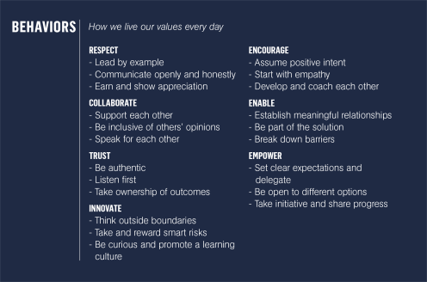
Donner vie aux comportements
Activité de groupe optionnelle
Pensez au comportement qui vous a été assigné et à ce qu'il signifie pour vous.
Prenez quelques minutes pour écrire des exemples précis de la façon dont vous adoptez actuellement ce comportement ou pourriez l'adopter dans le futur.
Partagez vos meilleurs exemples avec
le groupe.
Notes:
REMARQUES
Cette activité aidera les employés à mieux comprendre les nouveaux comportements et la façon de leur donner vie.
Vous trouverez ci-dessous des instructions pour cette activité. Cependant, n'hésitez pas à ajuster la taille de votre groupe.
Divisez les employés en groupes de 2 à 3 personnes. Si vous avez un plus petit groupe, attribuez à chaque employé son ou ses propre(s) comportement(s).
Attribuez un comportement à chaque groupe et demandez aux groupes de réfléchir de 2 à 3 minutes à des exemples précis de la façon dont ils adoptent actuellement ce comportement ou pourraient l'adopter dans le futur.
Une fois terminé, revenez ensemble et demandez à chaque groupe de partager ses exemples.

Slide 12
À VENIR
APPRENDRE
Aujourd'hui, l'objectif est d'apprendre à connaître notre engagement et de comprendre les comportements qui donneront vie à tout ça. Vous continuerez d'en entendre parler dans le futur.
ADOPTER
En allant de l'avant, nous espérons que les employés font un effort conscient pour adopter ces comportements dans leur quotidien, adoptant les valeurs qui font de nous ce que nous sommes.
EN DIRECT
À mesure que ces valeurs et ces comportements deviendront une partie plus importante de la façon dont nous travaillons à tous les jours, nous continuerons à trouver des façons pour les mesurer et les reconnaître.
Notes:
REMARQUES
Notre engagement permettra à Pratt & Whitney de respecter notre but d'aller plus loin pour nos employés, nos clients et nos partenaires.

Slide 13
Questions ou commentaires?

